Slide 1
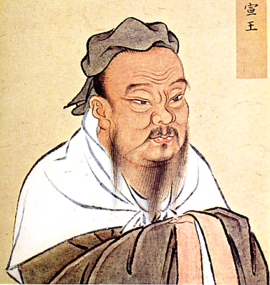

Open Study
유형 교육(인터넷강의)
대상 KNOU 재학생
과목 중국어, 영어, 일본어
2019.07.01
홍 원 경

Slide 2
목차 01 개발 배경 02 서비스 개요 03 개발 환경 04 Table Specifications 05 사용자 서비스 (화면)

Slide 3
개발 배경
방송대 설립 취지
01 고등교육의 기회 제공 02 국민교육의 수준 향상 03 사회교육의 확대발전 04 분야별 인재양성
방송대의 현실
입학율, 졸업율 낮음
학점은행제, 사이버대학과의
경쟁 심화
자율적 학습의 한계
– 학업 성취도 문제
01 맞춤형 콘텐츠(인터넷강의) 제공
기말고사 맞춤용
중위권 이하 수준 학습자를 타켓팅
요점 위주의 강의 구성(시간/내용)
02 스터디 플랫폼 제공
자율적 스터디 조직 지원
튜터의 스터디 지원(온/오프 라인)
03 학사행정에 대한 정보 제공
시험일자/장소
수강신청/성적관리
일반 학사 행정 정보

Slide 4
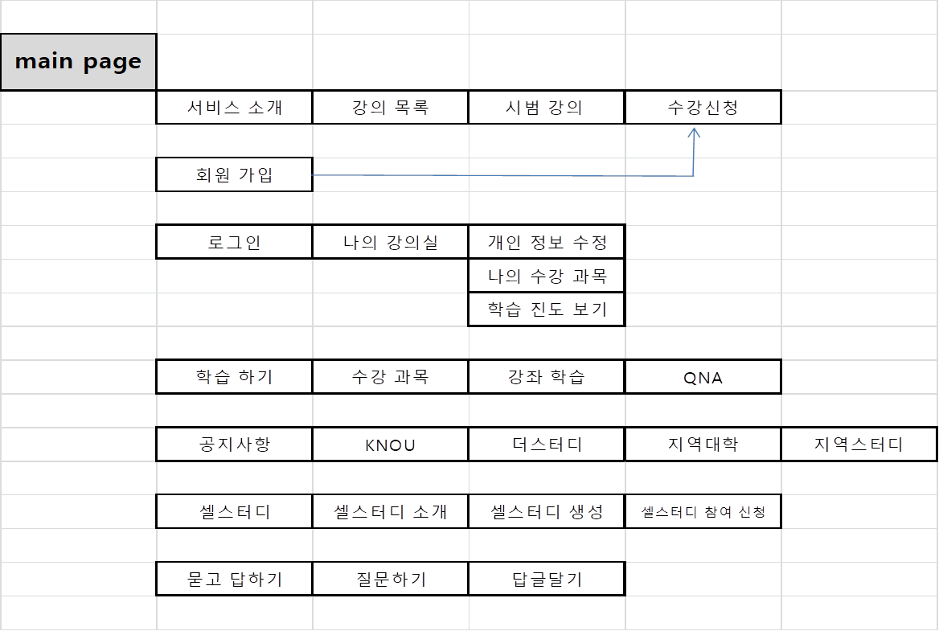
서비스 개요(사용자)

Slide 5
개발 환경
운영체제
소스코드 작성도구
데이터베이스
웹서버
Window10
Eclipse EE
OracleSQL 10g
Apache Tomcat v8.5
Front-END Language
HTML5, CSS3,
Javascript
Back-END
Language
Framework
JAVA, JSP
Spring, Mybatis

Slide 6
Table Specifications

Slide 7
Table Specifications

Slide 8
Table Specifications

Slide 9
Table Specifications

Slide 10
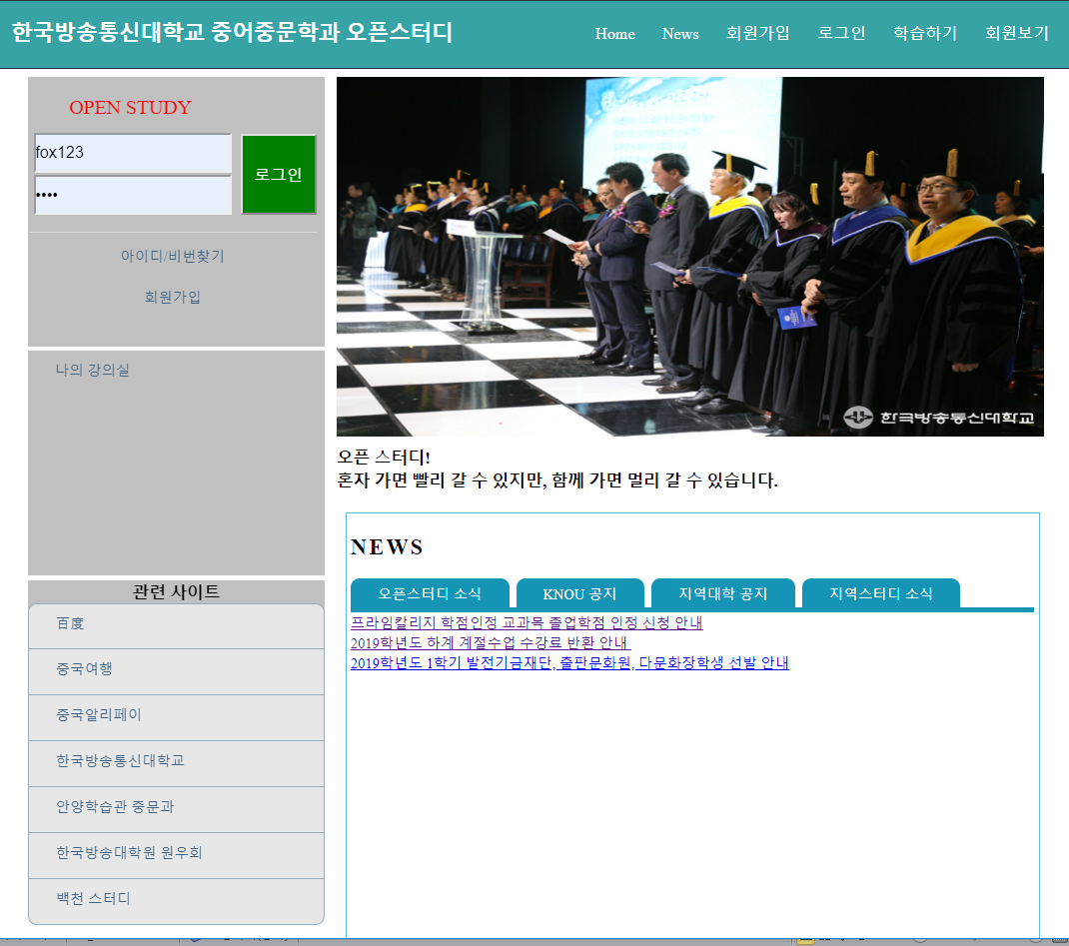
사용자 서비스 (화면)

Slide 11
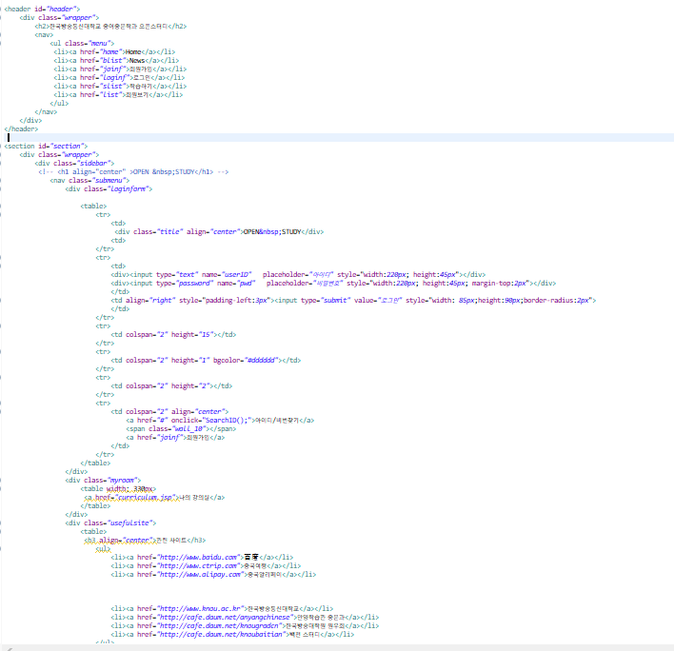
Main Page Source code

Slide 12
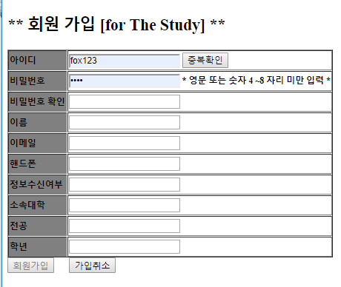
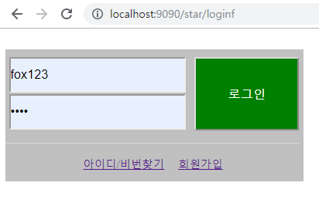
사용자 서비스 (화면)

Slide 13
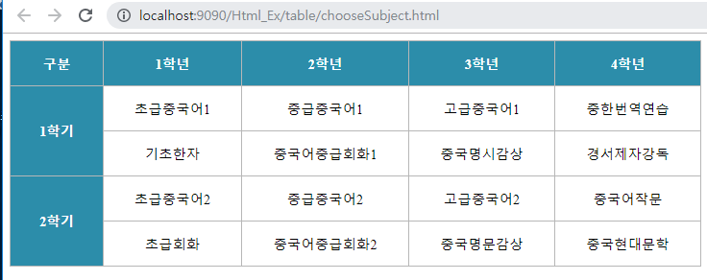
사용자 서비스 (화면)

Slide 14
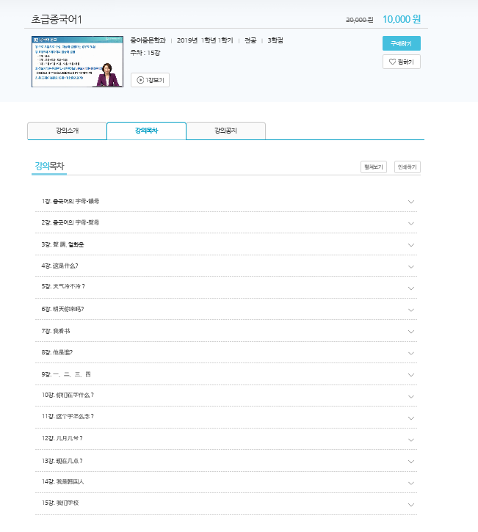
사용자 서비스 (화면)

Slide 15
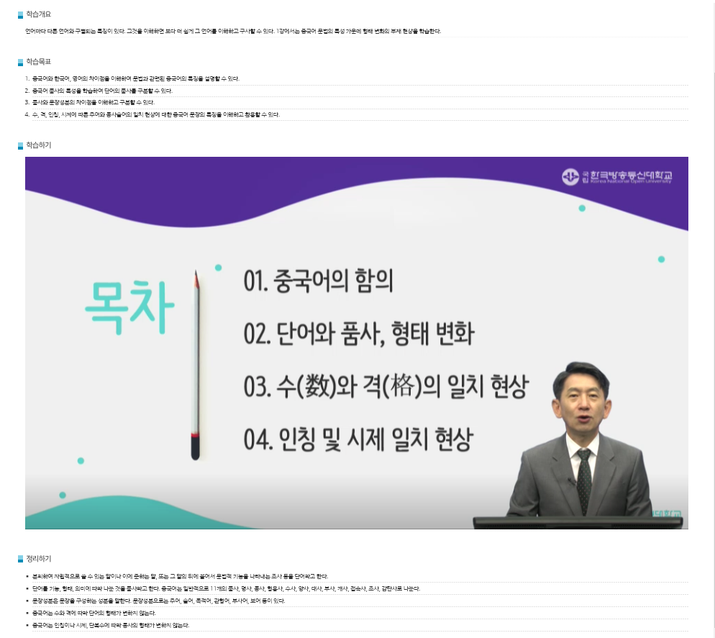
사용자 서비스 (화면)

Slide 16
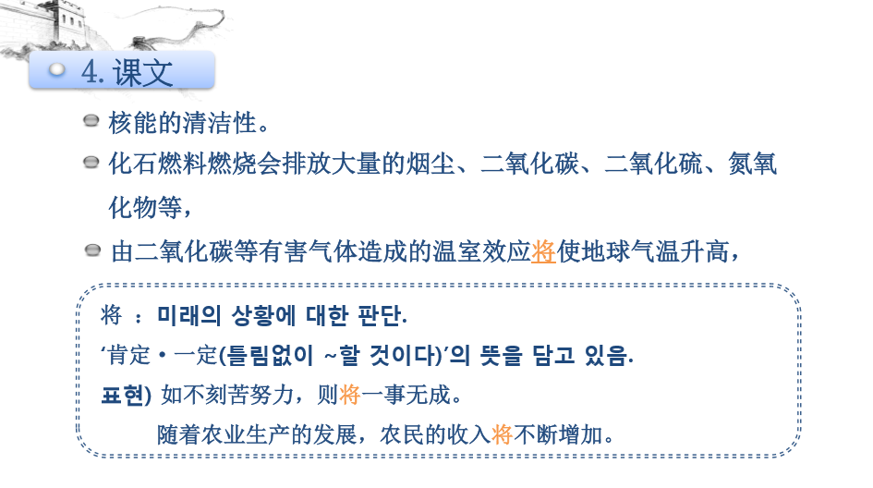
사용자 서비스 (화면)

Slide 17
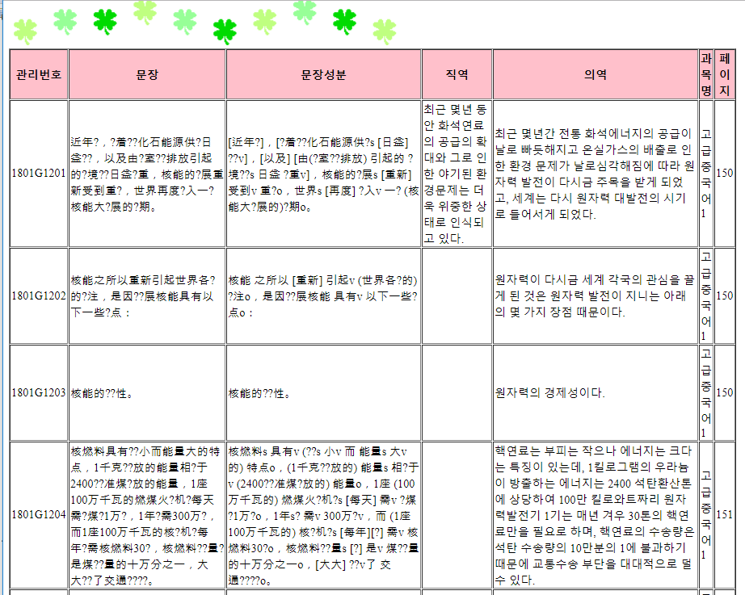
D.B 구축

Slide 18
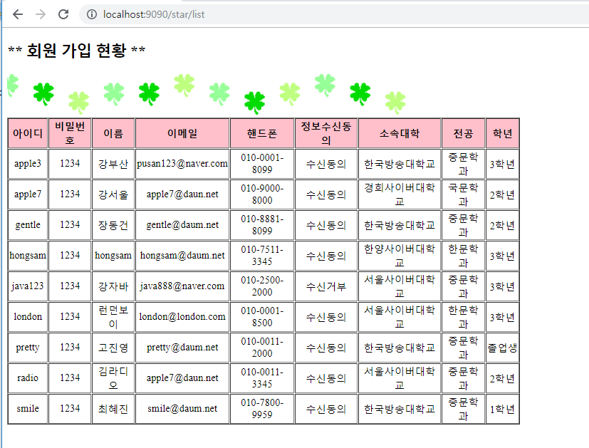
D.B 구축

Slide 19
D.B 구축

Slide 20
E.O.D

